Slide 1
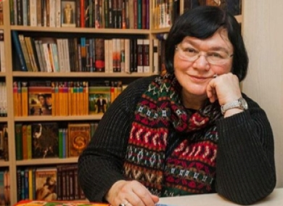
Двадцять перше лютого
Класна робота
Леся Воронина. «Таємне Товариство Боягузів, або Засіб від переляку № 9»

Slide 2
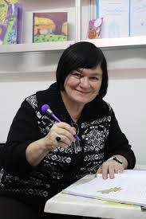
Народилася Леся Воронина (справжнє ім'я Вороніна Олена Анастасіївна) в Києві в
письменницькій родині.
Назвали дівчинку Лесею на честь
великої письменниці Лесі Українки.
Її дід Прохор Воронін був
письменником, тато – художником і
реставратором, а мама – перекладачем художніх творів.
Леся Воронина закінчила відділення філологічного факультету Київського університету імені Тараса Шевченка.

Slide 3
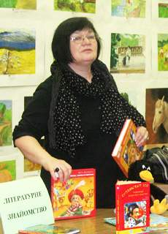
Леся Воронина
Літературні псевдоніми
Гаврило Ґава,
Ніна Ворон,
Олена Вербна,
Сестра Лесич.

Slide 4
РЕКЛАМА

Slide 5
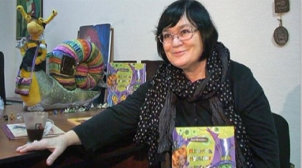
Дослідження-відновлення
Продовжіть речення
1.Леся Воронина народилася в
місті...
2. Cправжнє прізвище письменниці…
3. Літературні псевдоніми...
4.Твори письменниці..
5. Головний герой повісті « Таємне Товариство Боягузів...» ...

Slide 6
Зроби те, чого боїшся, і ти побореш страх.
Марк Твен
Чому, на вашу думку, ми
розмірковуємо про страх і боягузів?
Асоціативні вікна
Поясни лексичне значення Страх – це… | Намалюй символ
Створи асоціативний ланцюжок | Підбери антоніми

Slide 7
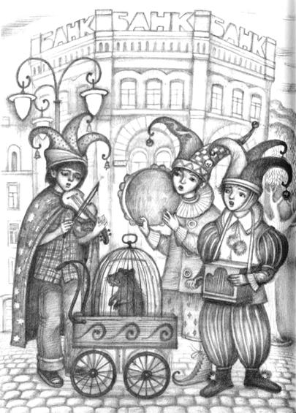
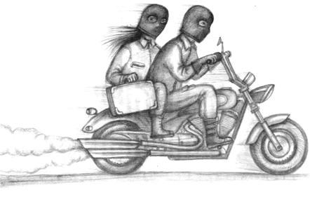
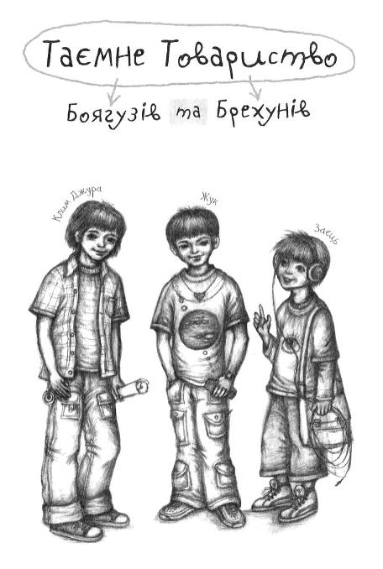
Перегляньте буктрейлер за посиланням: https://www.youtube.com/watch?v=OakSgN4I6KY

Slide 8
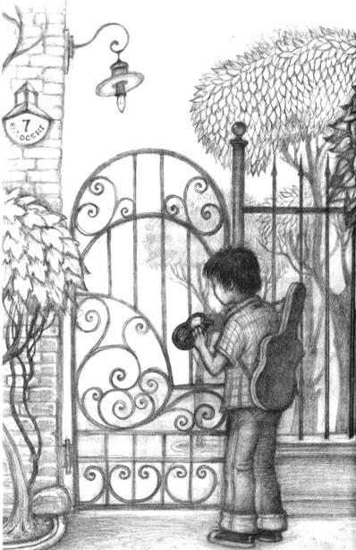
КАЗКОВІ ЛІКИ ВІД СТРАХУ Й БРЕХНІ
Жанр твору
Це пригодницько-фантастично-детективна історія

Slide 9
Довідкове бюро
Фантастичний твір – це будь-який художній твір, в якому введений елемент чудесного.
Детективний твір – це твір, в яких розкривається певна таємниця, пов'язана зі злочином.

Slide 10
Сюжет – послідовність подій, яка складає зміст художнього твору.
Сюжет складається з певних частин:
експозиція – письменник розповідає про час і місце дії, знайомить з героями;
зав’язка – подія, від якої починається історія героїв твору;
розвиток дії ;
кульмінація – найнапруженіший момент в житті героїв;
розв’язка – чим закінчується історія.

